Slide 1
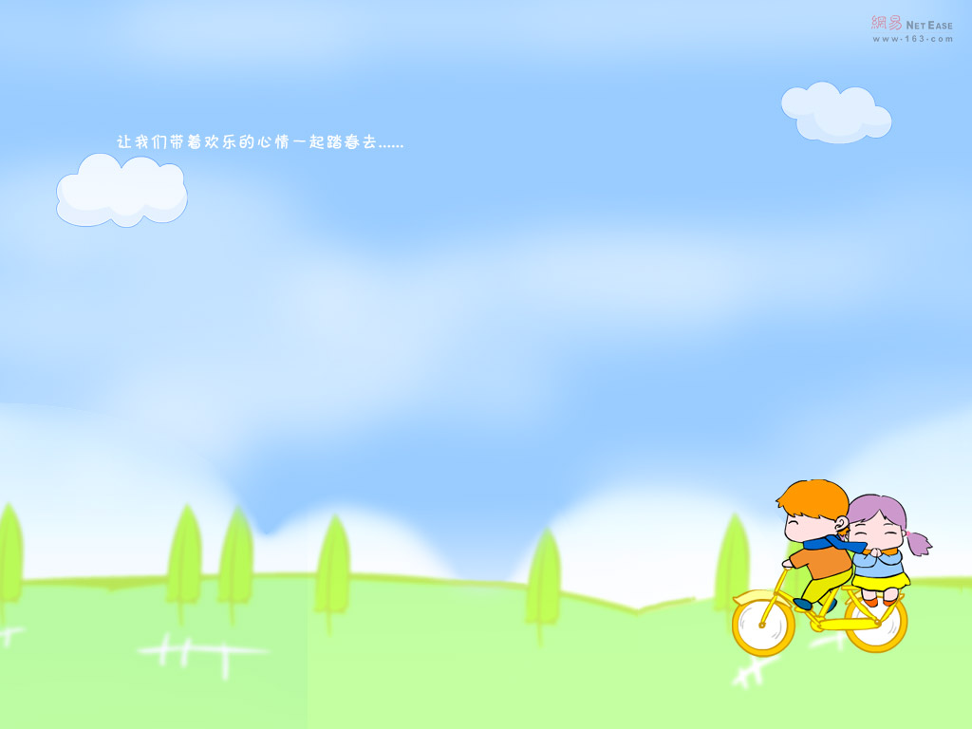

同位角、内错角、同旁内角
Notes:
www.czsx.com.cn

Slide 2
C
B
2
O
（
（
1
）
3
）
4
A
D

Slide 3
观察
截 线
直线AB、CD被直线EF所截
三线八角
E
B
1
2
被
截
线
A
4
3
6
5
C
7
8
D
图中共有几对对顶角？几对邻补角？
F
共同特征？

Slide 4
观察
同旁
同侧
观察∠1与∠5的位置关系
右
右
回答： 1、 ∠1在截线EF的 边， ∠5在截线EF的 边。
2、∠1在被截线AB的 方， ∠5在被截线CD的 方。
上
上
同旁
E
同侧
B
1
2
A
4
3
6
5
C
7
8
D
F
Notes:
www.czsx.com.cn

Slide 5
观察
观察∠1与∠5的位置关系
①在截线EF的同侧
②在被截线AB、CD的同侧
同位角：
E
B
1
1
1
2
A
4
3
5
5
6
5
C
7
8
D
图中还有哪些角也是同位角？
F
∠2和∠6；∠3和∠7；∠4和∠8
Notes:
www.czsx.com.cn

Slide 6
观察
问题：2、观察∠3与∠5的位置关系
①在截线EF的 ，
左右两边（异侧）
内错角：
之间（内部）
②在被截线AB、CD 。
E
B
1
2
A
4
3
3
5
6
5
C
7
8
D
F
图中还有哪些角也是内错角？
∠4和∠6

Slide 7
观察
问题：3、观察∠4与∠5的位置关系
①在截线EF的右边（同旁）
同旁内角：
②在被截线AB、CD之间（内部）
E
B
1
2
4
A
3
4
5
6
5
C
7
8
D
F
图中还有哪些角也是同旁内角？
∠3和∠6

Slide 8
观察
观察∠1与∠5的位置关系
①在截线EF的同侧
②在被截线AB、CD的同侧
同位角：
E
B
1
1
1
2
A
4
3
5
5
6
5
C
7
8
D
同位角的特征图形：“ F ”
图中还有哪些角也是同位角？
F
∠2和∠6；∠3和∠7；∠4和∠8

Slide 9
观察
问题：2、观察∠3与∠5的位置关系
①在截线EF的 ，
左右两边（异侧）
内错角：
之间（内部）
②在被截线AB、CD 。
E
B
1
2
A
4
3
3
5
6
5
C
7
8
D
内错角的特征图形：“ z ”
F
图中还有哪些角也是内错角？
∠4和∠6

Slide 10
观察
问题：3、观察∠4与∠5的位置关系
①在截线EF的右边（同旁）
同旁内角：
②在被截线AB、CD之间（内部）
E
B
1
2
4
A
3
4
5
6
5
C
7
8
D
同旁内角的特征图形：“ C”
或“U”
F
图中还有哪些角也是同旁内角？
∠3和∠6

Slide 11
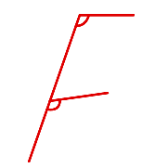
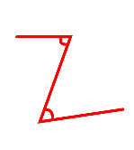
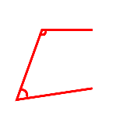
 | 哪几对 | 在两被截线的位置 | 在截线的位置 | 结构 特征
同位角
内错角
同旁内角
∠1∠5
∠2∠6 ∠4∠8 ∠3∠7
同侧
同侧
∠3∠5
∠4∠6
两侧
之间
截线同侧找同位角和同旁内角；截线两侧找内错角
∠3∠6
∠4∠5
之间
同侧

Slide 12
看一看：
如图，直线DE，BC被直线AB所截，
∠1与∠2是＿＿角，∠1与∠3是＿___角，
∠1与∠4是＿＿角。
内错
同旁内
同位
A
4
D
E
2
3
C
1
B

Slide 13
能力挑战: 看图填空
若ED，BF被AB所截，则∠1与_____是同位角。
∠2

Slide 14
能力挑战: 看图填空
若ED，BC被AF所截，则∠3与_____是内错角。
∠4

Slide 15
能力挑战: 看图填空
∠2与∠AFB是AB和AF被_____所截构成的_______角。
BC
同旁内

Slide 16
试一试:
AB
DE
（1）∠1与∠2是直线 和 被直线 所截而得的 角
BC
同位角
A
D
1
2
B
C
3
5
4
F
E
Notes:
www.1230.org 初中数学资源网 课件

Slide 17
（2） ∠1与∠3是直
线 和 被直线
所截而得的 .
AB
A
DE
D
BC
内错角
1
2
B
C
（3）∠3与∠4是直线 ____和 __被直线
____所截而得的_______.
3
5
BC
EF
4
F
DE
E
内错角
截线：两角都有一边在这条直线上，是角边的公共线

Slide 18
AD
如图，（1） 和 是直线_____与直线____被直线______所截形成的__________。
BC
BD
内错角
A
D
3
4
1
2
B
C

Slide 19
AB
CD
和 是直线_____与直线____被
直线______所截形成的_________。
BD
内错角
A
D
3
4
1
2
B
C
Notes:
www.czsx.com.cn

Slide 20
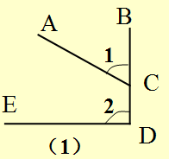
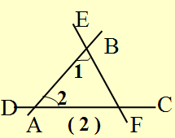
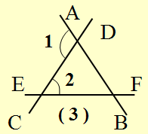
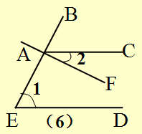
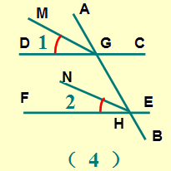
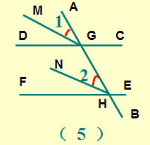
练习2
判断下列图中∠1与∠2哪些是同位角、内错角、同旁内角？并分别指出截线和被截线。
同位角
同旁内角
内错角
为什么？
同位角
为什么？

Slide 21
例 2
如图， ∠1和∠4，∠2和∠3是哪两条直线被哪一条直线所截得，它们是什么角？
A
A
D
4
4
E
E
1
1
F
3
2
B
C
C
G

Slide 22
例 2
如图， ∠1和∠4，∠2和∠3是哪两条直线被哪一条直线所截得，它们是什么角？
A
D
4
E
1
C

Slide 23
例 2
如图， ∠1和∠4，∠2和∠3是哪两条直线被哪一条直线所截得，它们是什么角？
A
D
D
4
E
1
F
F
3
3
2
B
2
B
C
C
G
G

Slide 24
例 2
如图， ∠1和∠4，∠2和∠3是哪两条直线被哪一条直线所截得，它们是什么角？
D
F
3
2
B
C
G

Slide 25
能力挑战: 看图填空
（1）若ED，BF被AB所截，
则∠1与_____是同位角。
∠2

Slide 26
能力挑战: 看图填空
（2）若ED，BC被AF所截，
则∠3与_____是内错角。
∠4

Slide 27
能力挑战: 看图填空
（3）∠1与∠3是AB和AF被_____所截构成的_______角。
DE
内错

Slide 28
能力挑战: 看图填空
（4）∠2与∠4是_____和_____被
BC所截构成的______角。
AB
AF
同位

Slide 29
拓展练习
如图：从图中数字标注的角中，找出同位角，内错角，同旁内角
C
同位角
4
E
内错角
A
B
1
3
2
同旁内角
5
6
小结
D
F

Slide 30


返回
C
C
A
E
E
B
B
1
3
2
6
F
D
F
D
Notes:
www.czsx.com.cn

Slide 31

C
4
A
E
E
B
B
3
2
6
D
F
D
F

Slide 32
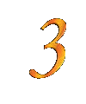
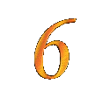
返回
C
4
A
E
B
E
B
1
2
5
D
F
D
F

Slide 33

C
4
A
E
E
B
1
3
6
F
D
F
D

Slide 34
C
E
4
A
E
B
1
3
2
D
F
D
F

Slide 35
返回
C
E
4
A
E
B
1
3
D
F
5
D
F

Slide 36





归纳小结
请你谈谈本节课的收获！
1、本节课研究了 图中 、 、 ；
E
2
三线八角
同位角
内错角
同旁内角
3
2、正确识别这三类角的关键是抓住三线中的主线——
，在截线的同旁找 ，在截线
的不同旁找 ；
1
6
1
同位角和同旁内角
截线
7
4
5
内错角
2
8
F
3、要辨别这些角位置关系，可以根据它们的基本图形．
4、另外，遇到较复杂的图形，也可以从分解图形入手，把复杂图形化为若干个基本图形．

